Slide 1
Hiszpania
Kultura i obyczaje

Slide 2
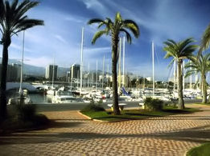
Hiszpania to piękny kraj
W Hiszpani ludność wynosi ok. 47 milionów

Slide 3
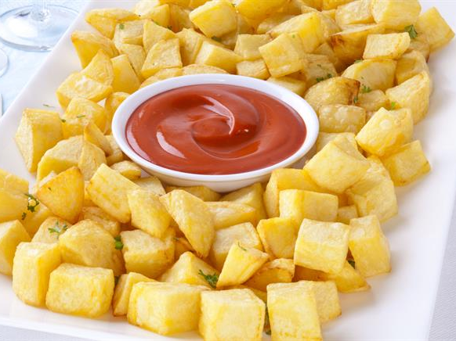
Patatas brevas
Jedna z hiszpańskich potraw

Slide 4
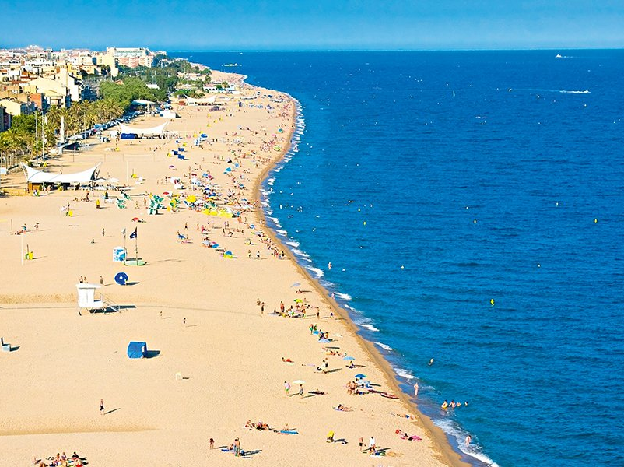
Costa brava czyli hiszpańskie wybrzerze

Slide 5
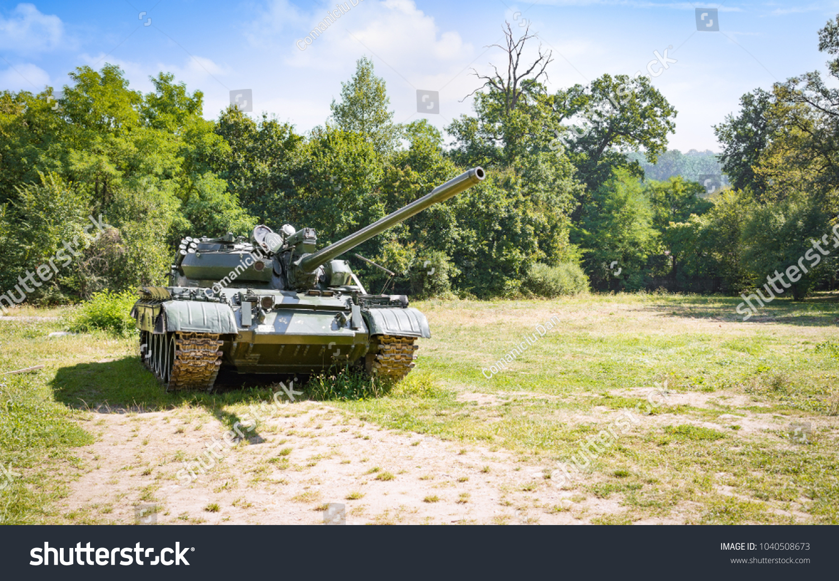
Ciekawostka
Hiszpania nie brała udziału w 1 i 2 wojnie światowej

Slide 6
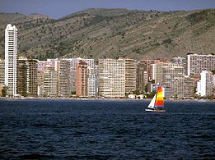
Czy wiesz że…
W Hiszpani mieszka ok. 45 tys. polaków

Slide 7
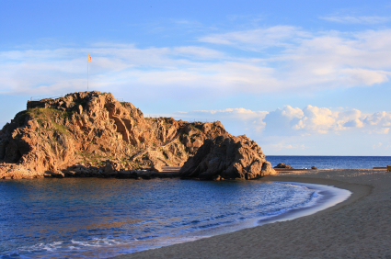
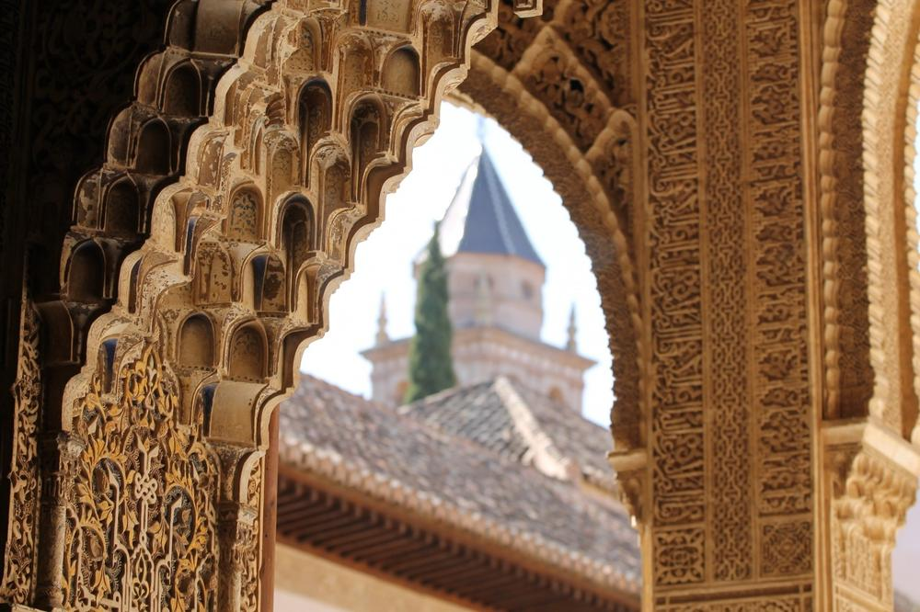
Piękny kraj to… Hiszpania

Slide 8
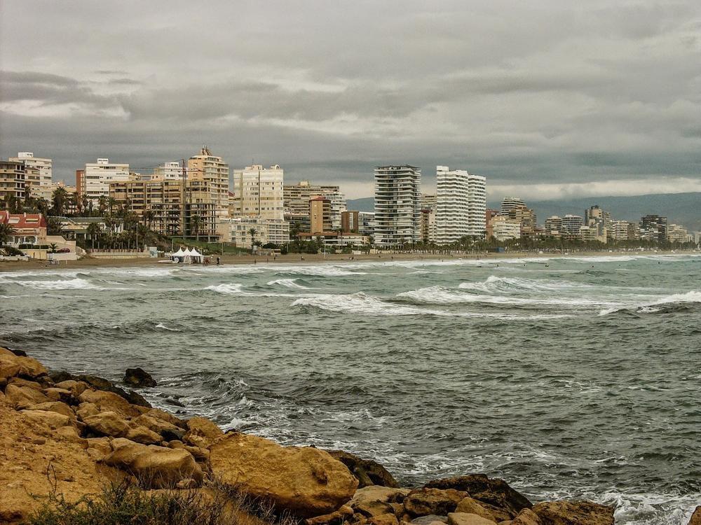
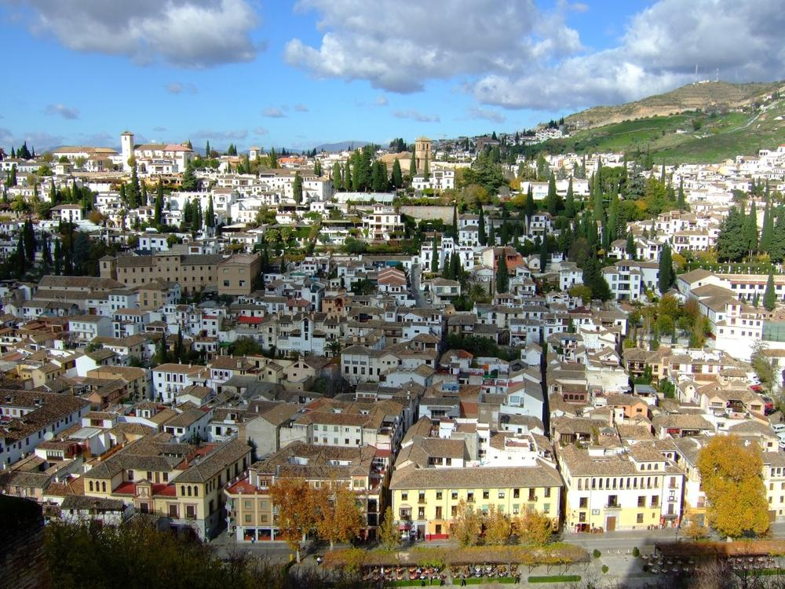
Wybrzerze vs miasto

